Slide 1
工作场所管理
[公众号：安全生产管理]

Slide 2
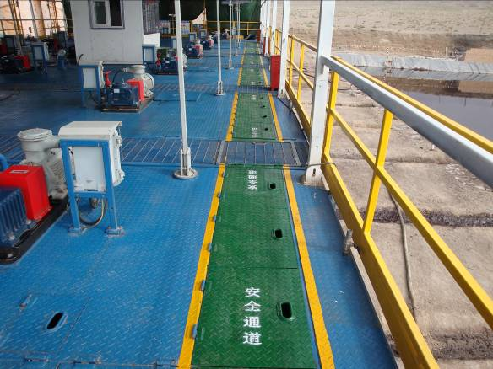
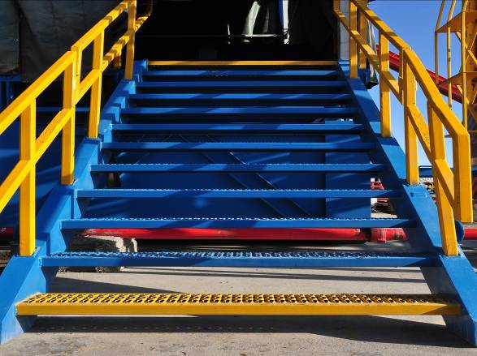
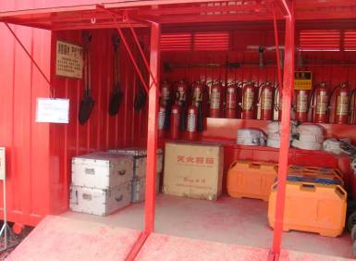
工作场所管理

Slide 3
工作场所管理
1
作业环境
2
标识与颜色
3
划线
提供安全的基础设施及工作环境，包含建构筑物安全、通风与照度管理。
开展标识与颜色的需求识别、配置与设置、检查与维护，用规范的图形、符号、颜色传达安全健康环境信息。
开展划线的识别、设置、检查与维护，设立规范、建立秩序。
4
内务管理
5
安保管理
6
消防管理
实施物品管理定置化与功能划分，保持办公环境秩序。
进行出入控制，确保进出企业的人员、车辆和物品受控。
进行火灾风险评估、消防设备设施管理，确保消防设备、设施处于完好状态以满足风险控制要求。

Slide 4
Content
01
作业环境管理
02
可视化管理
03
安保管理
04
消防安全管理

Slide 5
作业环境管理
基于风险，明确了建、构筑物、地面的监测、维护、保养的计划和检查要求。
开展建筑物、构筑物的风险分析，并制定维护计划。
按期实施检查与维护保养，并回顾实施的职责和要求。

Slide 6
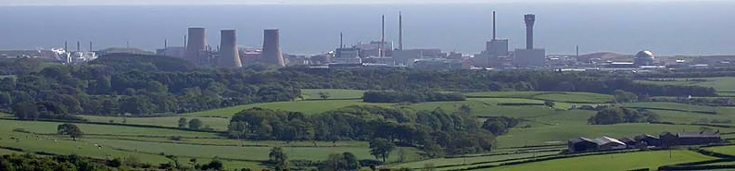
作业环境管理
建筑物、构筑物与地面
建筑物、构筑物风险评估。
组织建筑物、构筑物检查，可以为专门检查，也可以结合其他检查，如安健环代表检查。

Slide 7
作业环境管理
建筑物、构筑物与地面
生产
区域
维护保养计划至少应包含维保内容、周期、责任部门等；
关注高风险及关键区域，如危化品仓库、主厂房等。
建筑物
构筑物
办公
与生活
属于企业
的厂外区

Slide 8
作业环境管理
照明与能见度
测量/评估
配置/改进
检查与维护
实施流程要点

Slide 9
作业环境管理
照明与能见度
明确测量标准、时间与频率及相应的技术要求；
测量与评估时注意正常、异常、紧急情况不同影响；
定期或条件变化时，应及时进行测量与评估；
针对区域功能，分析是否符合标准要求，提出改进建议。
生产
区域
测量
范围
办公
区域
生活
区域

Slide 10
作业环境管理
照明与能见度
根据测量评估结果制定的改进措施，配置、改善照明和难见度。
配置/改进时关注特定环境要求：
如应急要求、作业要求、可视与能见度要求，标识要求，特殊区域，光污染；
配置照明时应积极推广节能新产品，努力降低照明电耗。
照明与能见度配置/改进

Slide 11


作业环境管理
照明与能见度
照明设备设施应进行定期检查与测试
有损坏的照明应及时维修/更换
照明检查应列入安全区代表检查内容

Slide 12
作业环境管理
通风
风险评估结果
识别与监测
控制与防护
作业/工作/生活场所都可能存在有毒有害气体，
直接危害人员安全与健康
Notes:
必须识别工作环境可能存在的危害物质，对可能存在空气质量问题的区域，特别是在通风不良、封闭或可能存在有害气体的区域工作时，要进行监测空气质量监测，并采取有效的通风措施，确保人员安全与健康 。
1、有毒有害气体识别与监测
2、有毒有害气体控制(通风系统的检查与维护)
3、人员防护

Slide 13
作业环境管理
通风
确定监测区域
确定监测对象
厂房
有限空间
人员密集场所
新装修场所
粉尘
温度
湿度
有害气体
根据评估或监测结果,对超标区域匹配通风系统与设备设施。
Notes:
--识别：实施环境与职业健康风险评估（2.5）,并依据评估结果，确定需要进行空气监测的环境区域,监测指标，制定监测计划。
-- 监测：按计划实施定期监测。当使用新材料装修、引进新设备或发生事故等影响室内的空气质量时，应再进行空气监测。

Slide 14
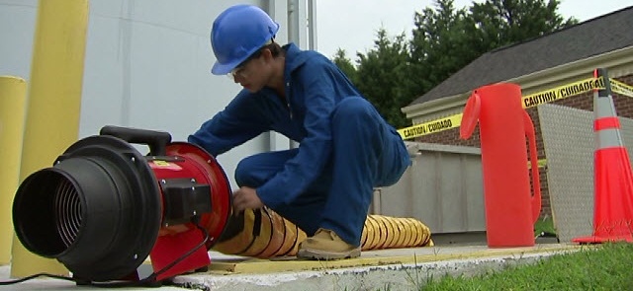
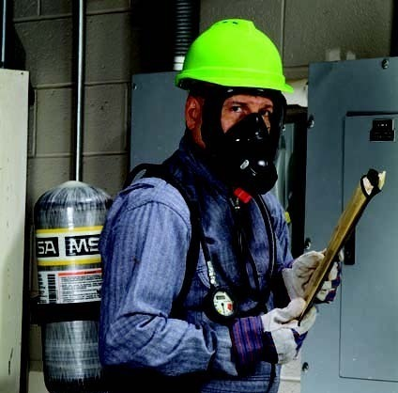

作业环境管理
通风
控制方法：安装通风设备设施（如排风机、自然通风等），特别是在密闭、通风不良区域，进入前采取强制性通风。
防护：当空气条件不能满足要求时，佩戴个人防护用品。
Notes:
其它关注事项：
--进入通风不良或可能有毒有害气体环境工作，其通风措施、个人防护用品使用要求写入相应作业指导书,作为安全措施之一.
-- 对通风设备定期检查维护，包括办公室空调清洁维护。
-- 对存在易燃易爆气体场所的通风照明应采用防爆设备/设施。
--个人防护用品选择与使用方法的培训

Slide 15
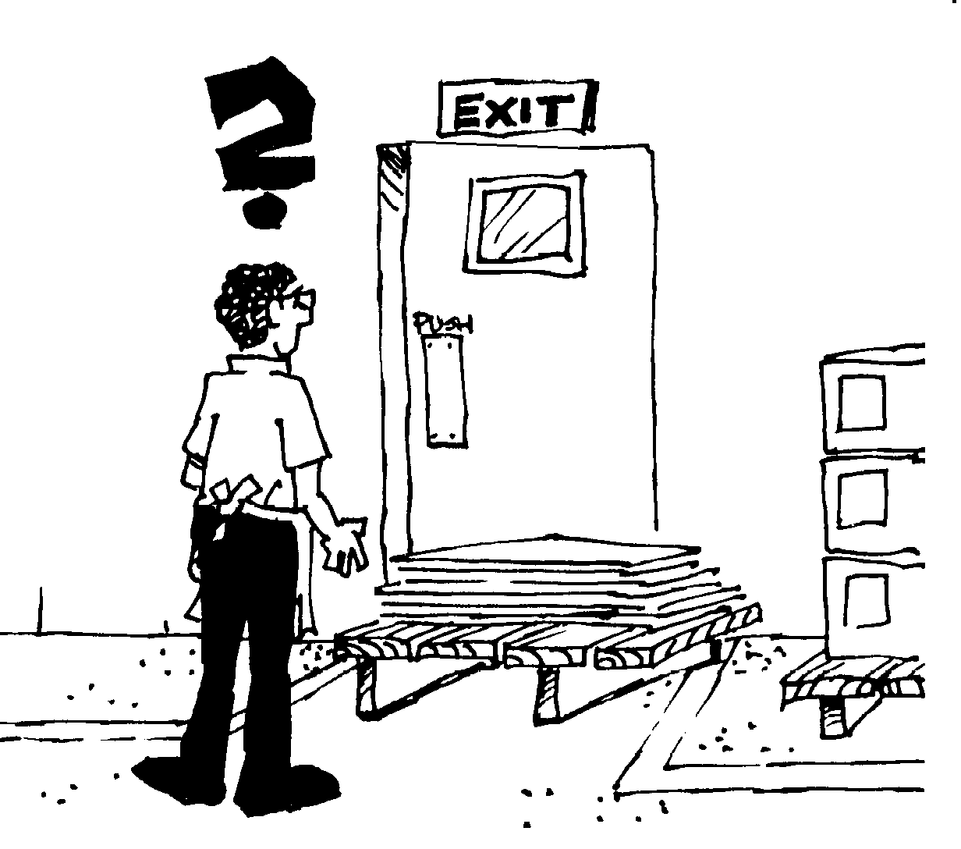

作业环境管理
安全出口与通道
安全出口满足设计要求
安全出口随时处于应急状态

Slide 16
Content
01
作业环境管理
02
可视化管理
03
安保管理
04
消防安全管理

Slide 17
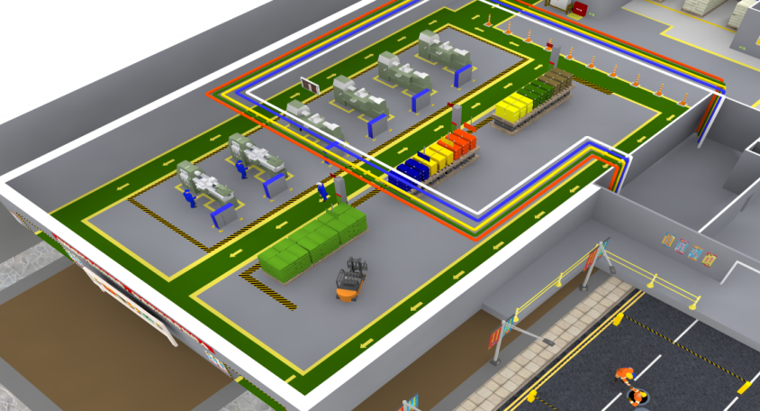
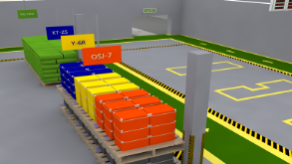
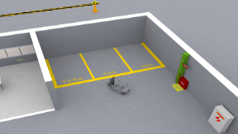
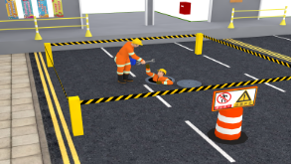
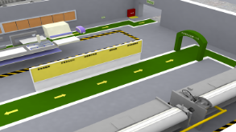
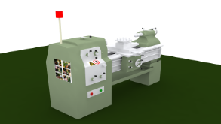

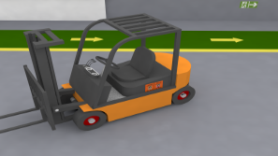
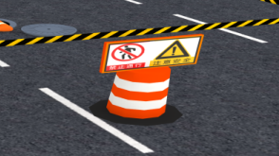
可视化管理
SVI功能模型基础层详解
物品分类与识别
区域划分
危险因素告知与屏蔽
应急规划
设备工具识别与定置
人员识别
属地管理
安全标识
基础层针对企业安全生产的基本要求而设定，通过8大模块的目视化构件应用，改善企业的安全生产环境，进而达到企业安全生产的需求。
构件体现：
颜色区分、安全标志、围栏、隔离网、标示线、名牌、招贴展板

Slide 18

可视化管理
标识与颜色
一个看得见的信息显示
对危险给出警告
统一的沟通一些信息的系统
需求识别
配置与设置
检查与维护

Slide 19


可视化管理
标识与颜色
用规范的图形、符号、颜色传达HSE信息
根据现场风险，识别并确认需要标识类型及颜色
员工对标识及颜色含义应清楚
Notes:
理解要点
告知现场存在的风险信息，规范现场秩序，避免人员伤害和财产损失。

Slide 20

可视化管理
标识与颜色
安全色与对比色
安全色是传递安全信息含义的颜色，包括红、黄、蓝、绿四种颜色。
红色：各种禁止标志；交通禁令标志；消防设备标志；机械的停止按钮、刹车及停车装置的操纵手柄；机械设备转动部件的裸露部位；仪表刻度盘上极限位置的刻度；各种危险信号旗等。
黄色：各种警告标志；道路交通标志和标线中警告标志；警告信号旗等。
蓝色：各种指令标志；道路交通标志和标线中指示标志等。
绿色：各种提示标志；机器启动按钮；安全信号旗；急救站、疏散通道、避险处、应急避难场所等。

Slide 21
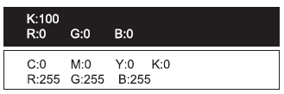


可视化管理
标识与颜色
安全色与对比色
对比色是使安全色更加醒目的反衬色，包括黑、白两种颜色。
黑色用于安全标志的文字、图形符号和警告标志的几何边框。
白色用于安全标志中红、蓝、绿的背景色， 也可用于安全标志的文字和图形符号。

Slide 22

可视化管理
标识与颜色
安全色与对比色的相间条纹
安全色与对比色相间的条纹宽度应相等，即各占50%，斜度与基准面成45°。宽度一般为100mm，间隔100mm，但可根据设备大小和安全标志位置的不同，采用不同的宽度，在较小的面积上其宽度可适当的缩小，每种颜色不能少于两条。

Slide 23
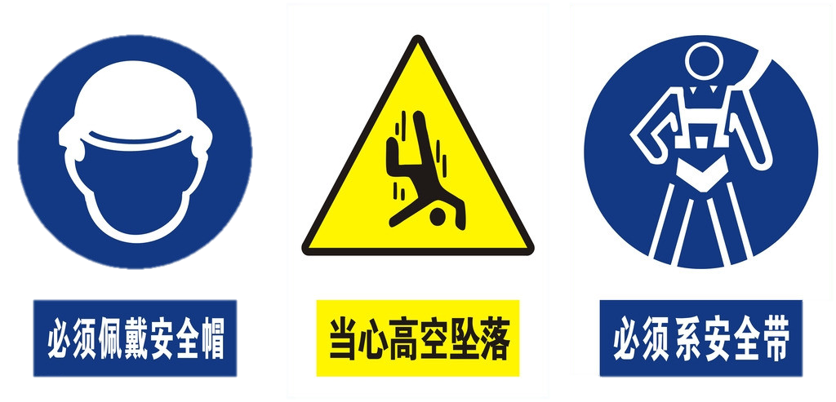
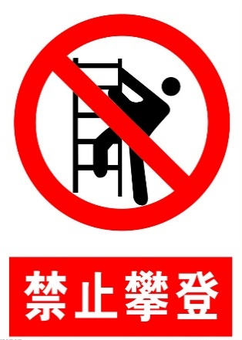

可视化管理
标识与颜色
识别范围：工作环境、设备设施与管道、工器具与安全用具等
标识类别：
警告标识
禁止标识
指令标识
提示标识
功能识别标识
公告标识
Notes:
功能类：物品、环境名称
警告类：止步 高压危险、当心触电、当心坑洞、当心滑跌，当心撞头等
指令类：必须带安全帽、必须系安全带、必须戴防护手套等
提示类：从此上下、在此工作、有电 高压危险、注意通风、限速标志、限高标志、安全距离牌、退运设备牌、设备临时堆放处、废旧物资堆放处等等
公告类：火灾时的应变程序、电击后的应变程序、特殊设备操作指导程序等

Slide 24
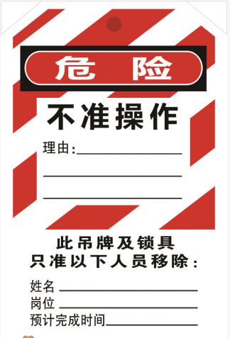
可视化管理
标识与颜色
配置应依据相关标准
内容准确、符合标准及现场实际
清晰、位置明显、对应
安装（张贴）、着色规范
就标识与颜色含义及作用对员工及相
关方进行培训
Notes:
安全标识顺序：黄红蓝绿

Slide 25


可视化管理
标识与颜色
消防安全标识
火灾报警和手动控制装置标识
火灾疏散途径标识
灭火设备标识
具有火灾、爆炸危险物质或区域标识
方向辅助标识
文字辅助标识

Slide 26

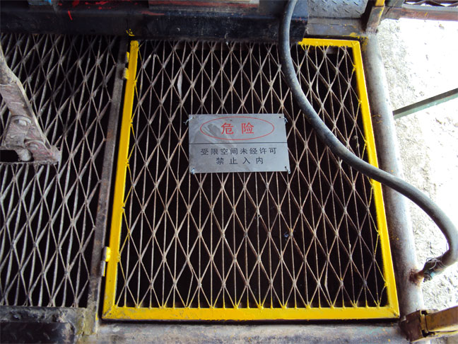
可视化管理
标识与颜色
  受限空间标识
  位置：有盖板的受限空间的入口处用黄线标示
  没有盖板的受限空间的入口处做好隔离措施，并标识
  每个受限空间的入口处或旁边贴牌标示
  作业现场的受限空间主要有：循环罐、方井
进入受限空间标识
Notes:
工作环境

Slide 27
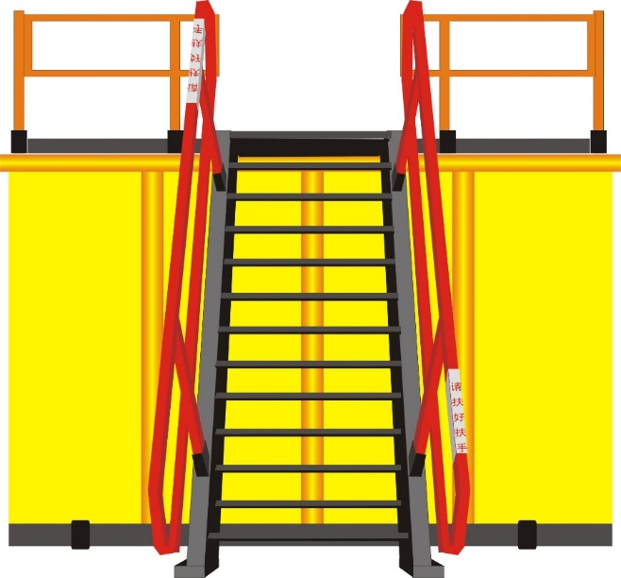
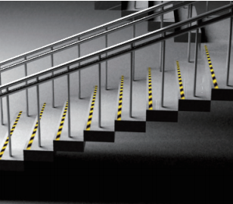
可视化管理
标识与颜色
  上下楼梯提示标识
  楼梯旁粘贴“上下楼梯请扶好扶手”标识
  台阶处粘贴“黄色相间条纹”警示线

Slide 28
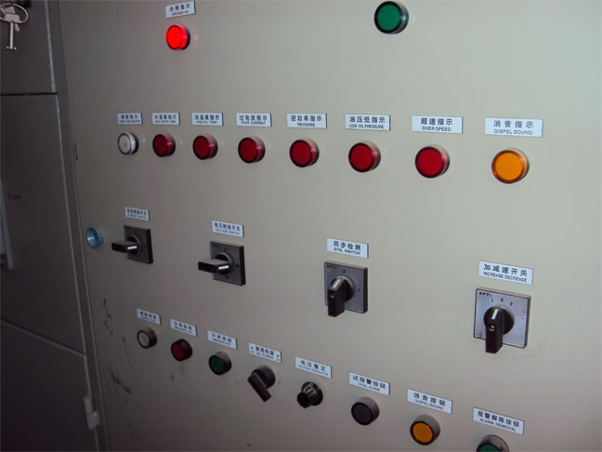
可视化管理
标识与颜色
  电器设备标识
  所有电器开关均要标明负荷或控制设备的名称（如有英文应翻译成中文）
  移动式配电箱箱门应上锁（参照临时用电标准执行）

Slide 29
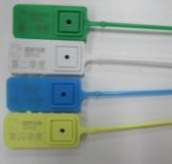
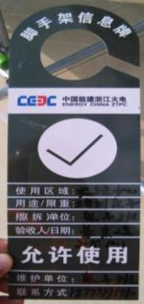
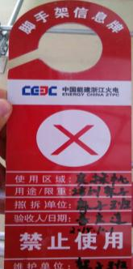
可视化管理
标识与颜色
“绿、白、蓝、黄”季度检查标记
脚手架检查信息牌
主要通过检查色标直观反映现场设备设施的检查状态
Notes:
对现场设备、工机具季度检查合格后按季度次序挂设“绿、白、蓝、黄”检查色标；
脚手架检查验收分别挂设“合格” /“绿色”或“不合格” /“红色”信息牌。

Slide 30
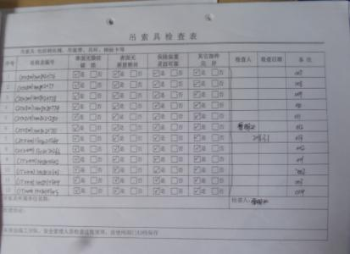
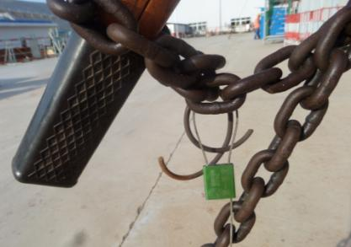
可视化管理
标识与颜色
示例
检查全部合格后挂设检查色标
Notes:
例如：一季度，依据检查表对吊索具进行检查，包括钢丝绳、吊装带、吊环、钢板卡等，重点检查表面有无裂纹破损、表面有无断股断丝、保险装置是否灵活可靠、其它部件是否完好等，检查全部合格后挂设绿色检查色标。

Slide 31
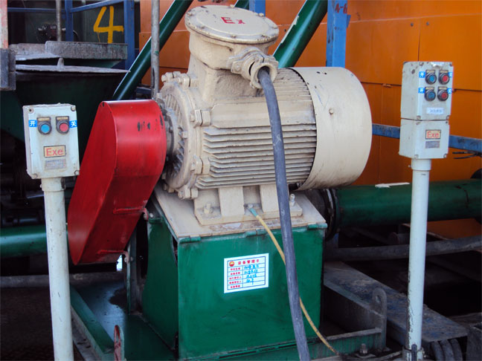
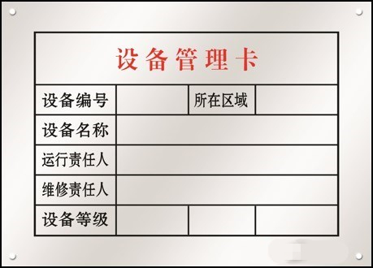
可视化管理
标识与颜色
  正常使用的设备应制作设备管理卡
设备管理卡现场应用范例

Slide 32
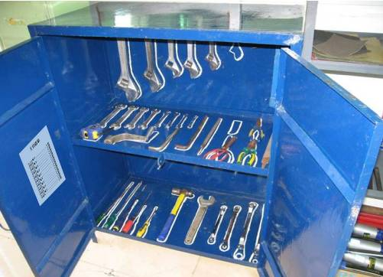
可视化管理
标识与颜色
  手工具标识
柜内小工具实行定置迹管理
在工具箱侧面贴上工具清单
定点存放且有工具清单

Slide 33

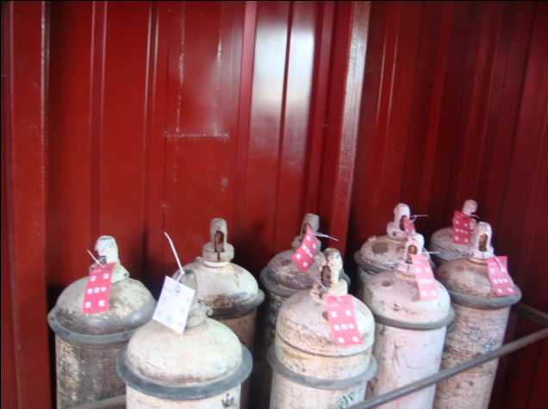
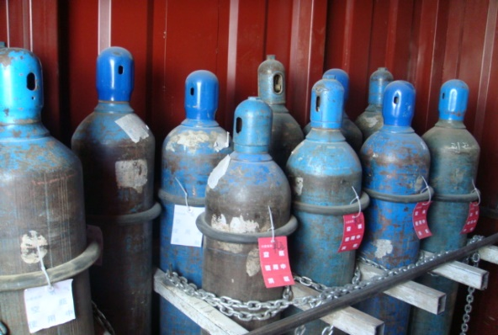
可视化管理
标识与颜色
  气瓶状态标识
  根据气瓶的使用情况依次撕去相应标签

Slide 34


可视化管理
标识与颜色
应对标识和颜色定期检查，保证其：
可视性
适用性
可追溯性
并对损坏、变化的标识及颜色进行维护或调整

Slide 35
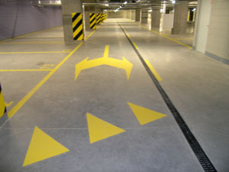
可视化管理
划线管理
划线的目的同样是告知现场存在的风险信息，规范现场秩序，避免人员伤害和财产损失。根据现场风险，识别需要划线的区域，划线的类型，按划线标准实施划线。
划线识别
划线配置
划线维护

Slide 36
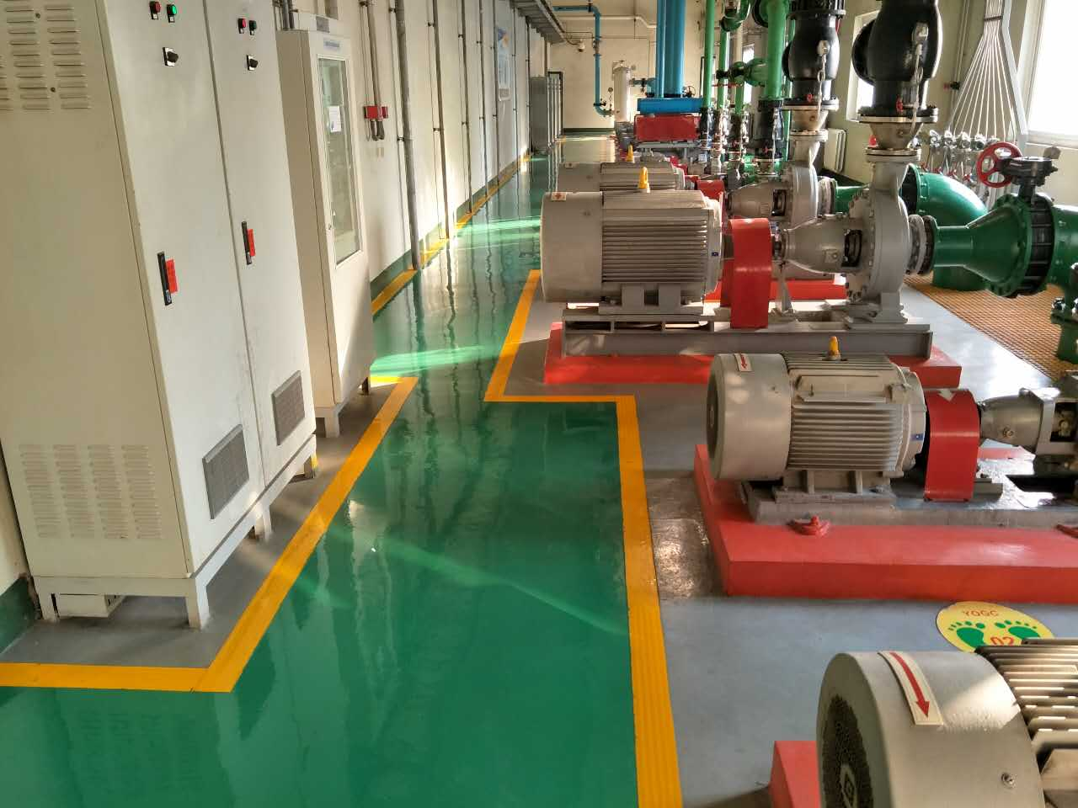
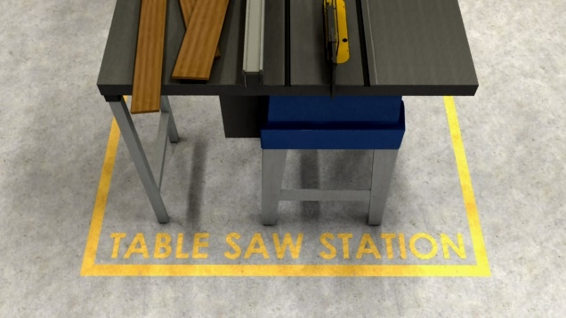
可视化管理
划线管理
  划线区域识别
工作与非工作区
堆放与非堆放区
停车与非停车区
通道与限制区

Slide 37
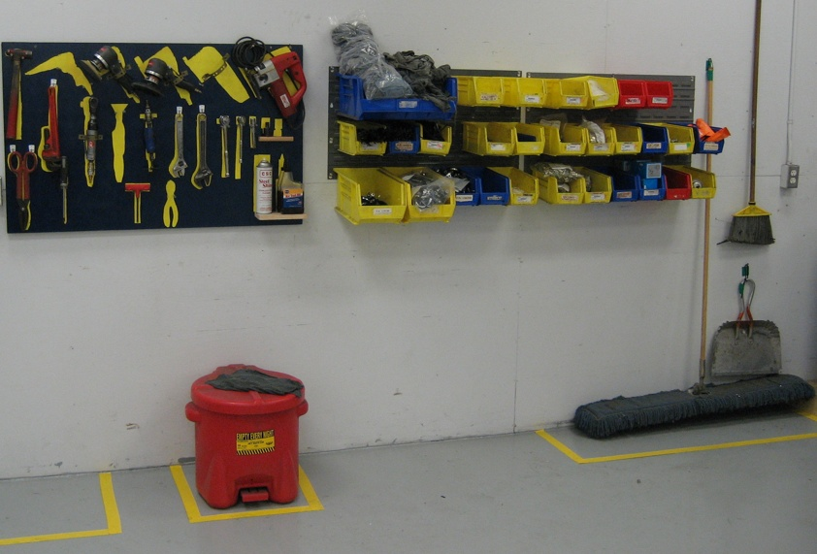
可视化管理
划线管理
  应按GB2893、GB2894等国家标准进行划线
  清晰、准确、规范
  符合现场实际
  应就划线含义及作用对员工及相关方进行培训或告知

Slide 38


可视化管理
划线管理
谈谈工作场所中有的几种画线？
你认为使用标识、画线能否消除危害？

Slide 39
可视化管理
内务管理
1、建立标准规定内务管理的对象、职责和要求。
2、制定内务管理检查计划与标准（表），按标准执行内务检查，处理发现的问题，
3、所有场所和设施整洁规范
4、员工熟悉本规则区域的内务管理制度，场所及活动中的内务管理风险。

Slide 40
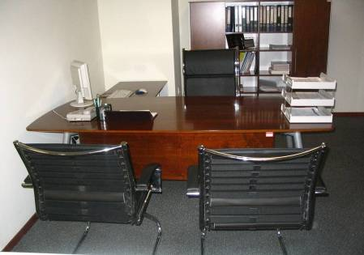
可视化管理
内务管理
办公场所
作业场所
储物场所
露天场所
宿舍及食堂
卫生设施
确保整洁、规划有序
Notes:
--分清哪些是必要的东西，抛弃不必要的东西；
--将必要的东西收件整齐有序。（能迅速取出、立即能使用）
--对临时堆放的物品划定堆放区，并尽快处理。
--通过合理的摆放和标识，减小寻找物品所需时间；
--永久性堆放区必须有划线（定置化），并用标牌明示该区域的堆放物；
--办公场所的摆放应该根据文件的类型分门别类，以利于文件的检索；
--所有的储物柜、储物架必须保持整洁，并应存储和柜架标签相一致的物件；………

Slide 41
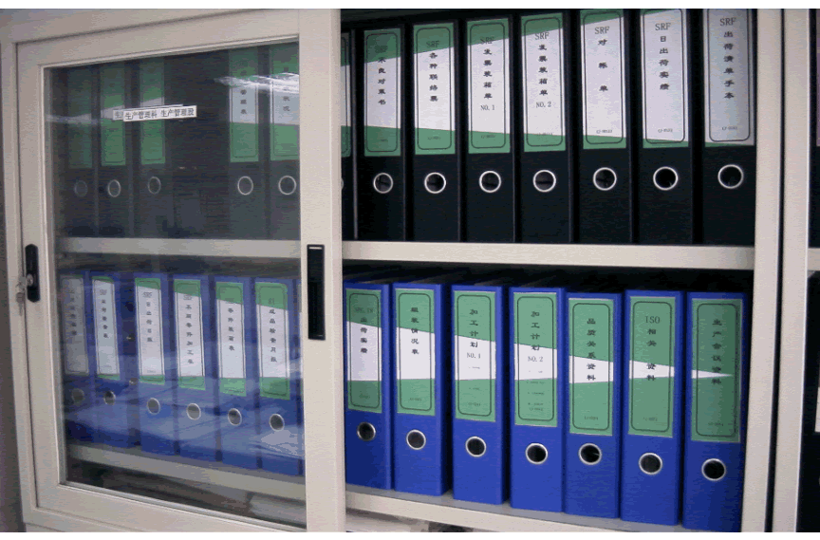
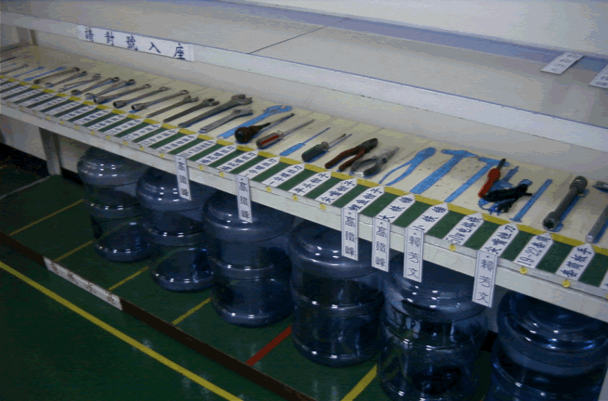
可视化管理
内务管理
  应达到下列要求：
  物品管理定置化
  功能划分清晰
  现场整洁、无杂物、无积油积水、无卫生死角
  卫生设施清洁可用
Notes:
通过清除垃圾、污物、异物等手段，将工作场所保持干净状态。

Slide 42
Content
01
作业环境管理
02
可视化管理
03
安保管理
04
消防安全管理

Slide 43
安保管理
1、建立管理标准规定区域划分、人员、车辆和物品进出控制程序，巡查要求、异常、紧急情况发生时的登记、报告应变处理。
2、制定保安人员工作标准。
3、按标准内容实施评估，判定执行情况。
4、保安人员熟悉和履行工作标准的情况；部门、岗位与职责的适应情况；各种记录法律要求、保安人员的培训。

Slide 44
安保管理
  基本要求
  进行出入控制，确保进出企业的人员、车辆和物品受控
人员出入控制程序
巡查路线、时间和内容
安保设备管理要求
异常紧急情况等级、报告及应变处理
Notes:
管理标准应包括以上

Slide 45
安保管理
基本要求
  企业应对安保人员进行培训
危害辨识与风险控制知识
现场风险情况
相关标准

Slide 46
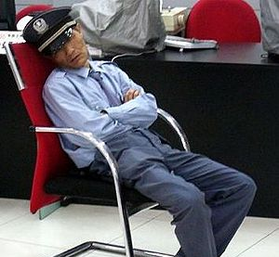
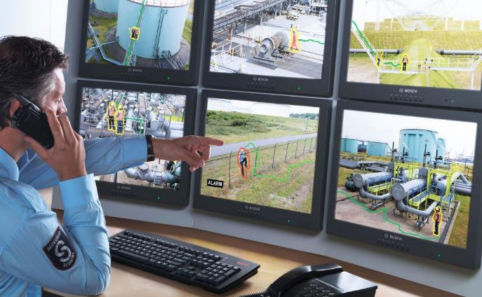
安保管理
  人员、车辆出入控制
  应在人员、车辆进入生产、办公区域的通道设置检查点，对出入进行有效控制；
  建立并保留出入登记记录；
  管理人员应对安保人员出
  入控制及巡查情况进行检
  查。

Slide 47
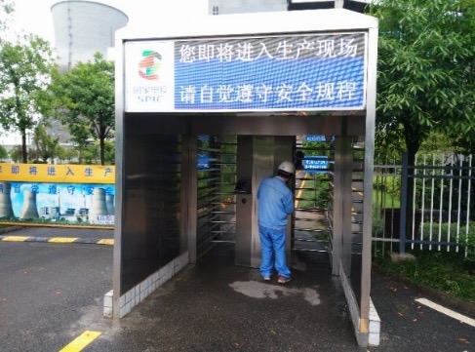
安保管理
工作票人员区域准入门禁系统
纠正人因失误
拒绝非工作人员进入现场
Notes:
门禁解决两类问题，传统解决非工作人员进入现场、新门禁系统要与工作票相连，解决走错间隔的问题。
工作票人员区域准入门禁系统旨在隔离危险区域与其他区域，杜绝无关人员进入，减少事故的发生。
门禁系统可以采用信息化门禁系统，门禁系统与线上办公系统配合使用，只有办理了该类作业票并配合允许作业人员的胸卡，才能进入该区域。
对于普通门禁系统，应做好门禁系统的钥匙管理或其他出入许可。

Slide 48



安保管理
工作票人员区域准入门禁系统
人员定位检索
人员轨迹查看
热点分析
异常行为预警
异常状态预警
车辆定位检索
设备定位检索
轨迹查询
异常行为预警
工作区域授权
人员许可
作业许可
许可证管理
许可流程
人员动态
监控监管
许可管理
区域定位与门禁
Notes:
基于人员定位的工作授权管理

Slide 49
Content
01
作业环境管理
02
可视化管理
03
安保管理
04
消防安全管理

Slide 50
消防安全管理
术语
消防安全责任人
法人单位的法定代表人或者非法人单位的主要负责人是单位的消防安全责任人，对本单位的消防安全工作全面负责。
消防安全管理人
对本单位消防安全责任人负责的分管消防安全工作的单位领导。
安全生产领导机构。
安全生产委员会

Slide 51

消防安全管理
术语
动火作业
  能直接或间接产生明火的作业，应包括熔化焊接、压力焊、钎焊、切割、喷枪、钻孔、打磨、锤击、破碎和切削等作业。

Slide 52
消防安全管理
基本流程要求
管理要求
火灾风险评估
定期开展检测、检查、维护
消防培训、演练、应急

Slide 53
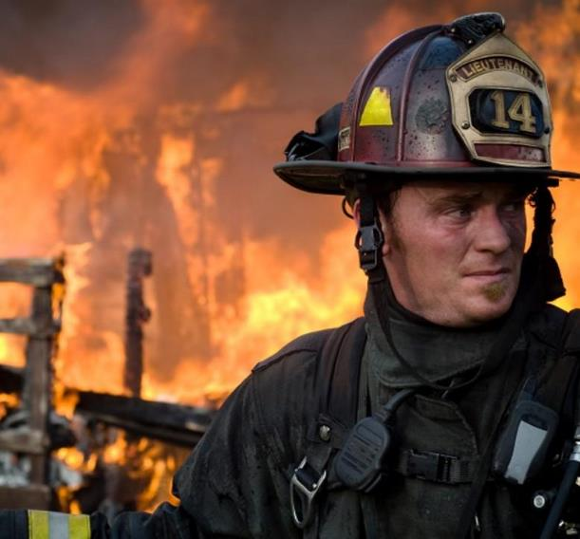
消防安全管理
消防安全责任制
消防安全责任人
消防安全管理人
消防安全部门
安全生产委员会消防安全职责
安监
部门
志愿
消防员
专职
消防员
Notes:
各部门/人员主要职责是？？
如安全生产委员会消防安全职责：
1、组织贯彻落实国家消防法规，建立健全消防安全责任制和规章制度，对落实情况进行监督、考核。
2、建立消防安全保证和监督体系，督促两个体系各司其职。
3、深入现场，了解消防安全情况，对消防问题分析并督促整改措施落实。
4、深入现场，了解消防安全情况，对消防问题分析并督促整改措施落实。
5、组织或参与火灾事故调查。
6、对消防贡献者给予表扬或奖励，对事故责任者给予批评或处罚。

Slide 54
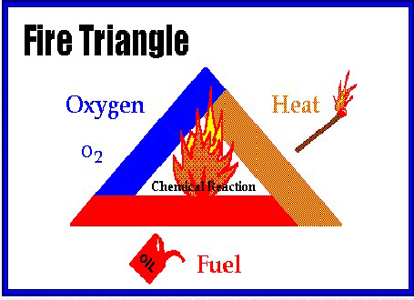
消防安全管理
燃烧特性
燃烧必须具备的三个条件

Slide 55
消防安全管理
灭火基本方法
隔离法：即将燃烧物或燃烧物附近的可燃物质隔离或移开，不使火势蔓延而终止其燃烧，从而使火熄灭。
冷却法：就是降低燃烧物的温度，使温度低于燃烧点，火就会熄灭。
窒息法：阻止空气流入燃烧区域或用不燃烧的物质冲淡空气，使燃烧物得不到足够的氧气而熄灭。

Slide 56

消防安全管理
火灾种类
普通火灾
A：凡由木材、纸张、棉、布、塑胶等固体物质所引起的火灾。
B：凡由引火性液体及固体油脂物体所引起的火灾，如汽油、石油、煤油等。
C：凡是由气体燃烧、爆炸引起的火灾都称为气体火灾，如天然气、煤气等。
D：凡钾、钠、镁、锂及禁水物质引起的火灾。
E：凡是由电器走火漏电打火引起的火灾称为电气火灾。
A
气体火灾
油类火灾
C
B
火灾
种类
金属火灾
电气火灾
D
E

Slide 57
消防安全管理
甲类：闪点<28℃液体
爆炸下限<10%的气体
乙类：60℃<闪点≥28℃液体
爆炸下限>10%的气体
丙类：闪点>60℃液体
丁类：在空气中受到火烧或高温作用时难起火
戊类：在空气中受到火烧或高温作用时不起火
火灾危险性等级

Slide 58
消防安全管理
燃烧类型
爆炸
爆炸极限
闪燃
闪点
自燃
自燃点
着火
燃点

Slide 59
消防安全管理
消防管理制度
各级、岗位消防安全责任制建立及考核、消防设施运行及检修规程
电气设施防火管理，消防重点部位管理
消防安全教育，动火管理、防火巡查及隐患整改
专职和志愿消防队管理，疏散、安全出口、消防车通道管理
消防安全工作考评和奖惩，灭火和应急疏散预案及演练

Slide 60
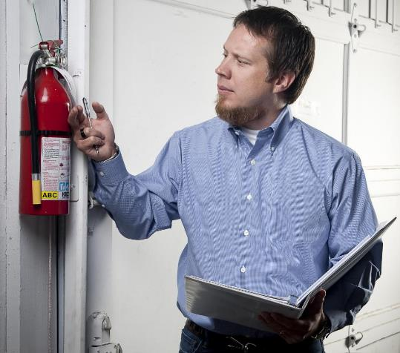
消防安全管理
消防管理制度
消防安全基本情况
消防安全管理情况
消防
档案
建立健全消防档案管理制度

Slide 61
消防安全管理
消防安全重点单位和重点部位
油罐区，制氢站、供氢站、发电机、变压器等注油设备，电缆间及电缆通道、调度室、控制室、集控室、计算机房、通信机房、风力发电机组机舱及塔筒。
换流站阀厅、电子设备间、铅酸蓄电池间、天然气调压间、储氢站、液化气站、乙炔站、档案室、油处理室、易燃易爆物品存放场所。
发生火灾可能严重危及人身、电力设备和电网安全以及对消防安全有重大影响的部位。
发电单位
电网经营单位
建立岗位防火职责，
设置防火标志，悬挂防火警示标识牌

Slide 62
消防安全管理
消防安全教育培训
定期开展形式多样的消防安全宣传教育。
对新上岗和进入新岗位的员工进行上岗前消防安全培训，经考试合格方能上岗。
对在岗员工每年至少进行一次消防安全培训。

Slide 63

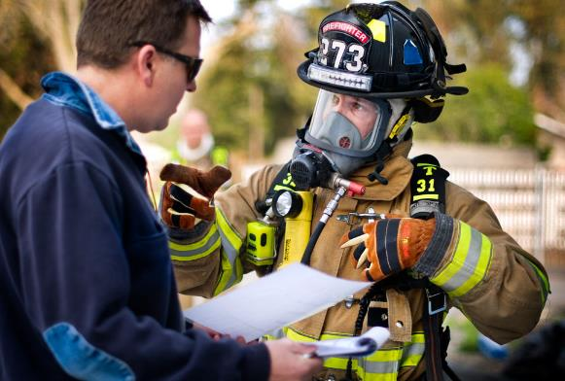
消防安全管理
消防安全教育培训
消防法律法规
火灾预防知识
初起火灾扑救
疏散逃生方法
自救互救知识

Slide 64
消防安全管理
消防安全专业培训
消防安全责任人、消防安全管理人
专、兼职消防管理人员
消防控制室值班人员、消防设施操作人员

Slide 65
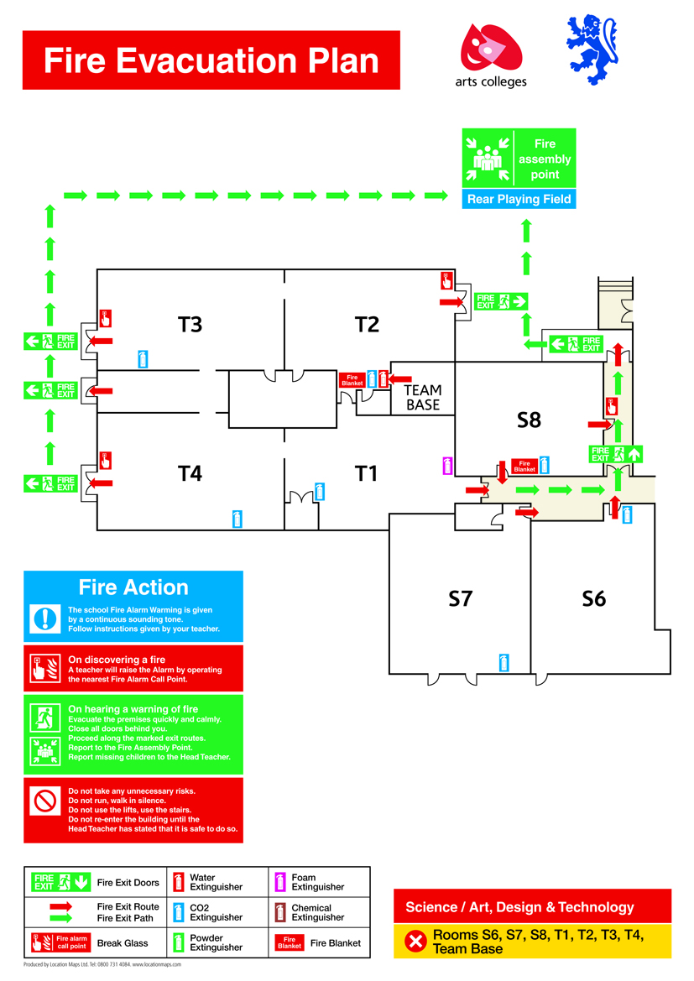
消防安全管理
消防定位布置图
公司在所属现场或办公楼等划分后的各区域图上将消防设施、应急通道及应急出口、所在位置等详细信息标出，然后进行制作并在各区域主要入口及通道处悬挂张贴。

Slide 66
消防安全管理
消防定位布置图
灭火器、消防栓、安全通道、安全出口、当前位置、疏散方向、消防水桶等信息
消防管理人及消防责任人姓名与联系方式
现场火警电话及值班领导电话

Slide 67
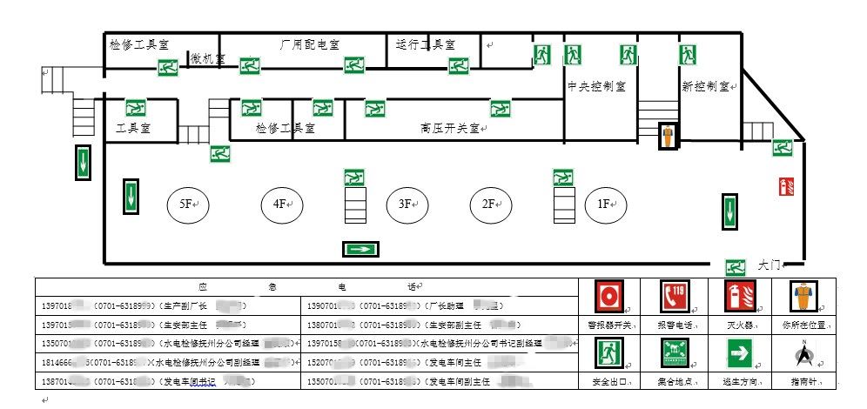
消防安全管理
消防定位布置图
Notes:
灭火器、消防栓、安全通道、安全出口、当前位置、疏散方向、消防水桶等信息
消防管理人及消防责任人姓名与联系方式
现场火警电话及值班领导电话

Slide 68
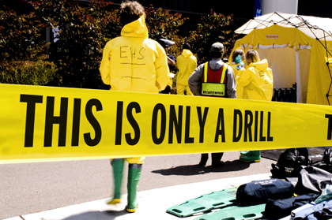

消防安全管理
灭火和应急疏散预案及演练
制定灭火和应急疏散预案，应包括所有重点部位和场所。
至少每半年进行一次演练。
及时总结经验，不断完善预案。

Slide 69
消防安全管理
防火检查
每日防火巡查，并确定巡查人员、内容、部位和频次。
至少每月进行一次防火检查。
定期进行消防安全监督检查。
防火检查应当填写检查记录，
包括消防安全违法违章行为、责令整改情况等

Slide 70
消防安全管理
防火检查
火灾隐患；安全通道、疏散指示标志、应急照明；消防车通道、消防水源；用火用电违章情况。
检 查 内 容
员工消防知识；消防重点部位管理情况；易燃易爆危险物品和场所防火防爆措施落实情况。
消防控制室值班和运行、记录情况；防火巡查；电缆封堵、阻火隔断、防火涂层、槽盒。
消防设施日常管理情况；灭火器材配置和管理；动火作业执行；开展消防教育培训情况。

Slide 71






消防安全管理
哪些作业属于动火作业？
Notes:
使用焊接、切割工具进行的焊接、切割、熬炼、加温作业。
利用明火在工业场所进行熬炼、烘烤、喷灯、废物焚烧等明火作业。
在安全管理中，动火作业还应包括作业本身不用明火，但在作业过程中可能产生撞击火花、摩擦火花、电火花、静电火花等火种的作业。例如凿水泥构件、铁器工具敲击、电烙铁锡焊、砂轮打磨工件、电气高压试验、物理探伤作业等。

Slide 72
消防安全管理
动火作业流程
确定动火项目和区域
工作安全分析
安全交底
作业许可证办理
作业许可申请
落实安全措施
书面审查
现场审查
现场批准
开始动火作业

Slide 73

消防安全管理
发电厂火灾扑救方法
加强第一出动，迅速调集优势力量打歼灭战
  当接到报警后，调度指挥中心应迅速调集责任区中队到场，同时迅速调集一定数量的干粉、二氧化碳、泡沫等特种车到场，做好打歼灭战的思想准备。

Slide 74

消防安全管理
发电厂火灾扑救方法
加强火情侦察，切断着火源
  重点查明燃烧部位有无人员被困，及火势对重要设备有无影响等；
  有无爆炸征兆以及有无有效的预防措施；
  如输油管道和油压表管漏油燃烧时，应在电厂工程技术人员配合下，采取及时有效的措施和灭火方法。

Slide 75

消防安全管理
发电厂火灾扑救方法
扑救汽轮机机组火灾的措施
  汽轮机组下面及四周漏油时，应先尽可能的切断电源，采用二氧化碳、干粉或蒸汽灭火；
  如油流淌时，要重点冷却主油箱，同时要将主油箱里的油及时放入事故邮箱或地槽内；
  扑救油品火灾也可采用雾状水、蒸汽或高倍数泡沫扑救，效果较好。

Slide 76

消防安全管理
发电厂火灾扑救方法
扑救变压器火灾的措施
  当变压器爆裂、变压器油起火时，应在堵截火势蔓延的同时，防止二次燃烧和爆炸；
  如变压器油溢到变压器顶上时，应先把油放尽蓄油坑，然后用蒸汽或雾状水冲淡空气，采取有效的灭火措施；
  如需带电灭火，扑救人员必须做好绝缘保护，使用喷雾水枪，并保持一定的安全距离。
Notes:
如遇电缆间隔较小且布置又很稠密的电缆沟着火，有防火门的应先关闭防火门，采取窒息法灭火，如火势猛烈，又无法迅速扑灭时，可先切断电源；向电缆沟内灌水，或用水封方法扑救，也可以直接向电缆沟内灌高倍数泡沫灭火。

Slide 77


消防安全管理
氨区
氨区防火要点：
1、氨是可燃气体，进入氨区严禁携带一切火种；
2、严禁急剧操作，防止因摩擦引起的自燃爆炸。
应急处置措施：
1、切断泄漏源；
2、进行通风，加速扩散；
3、喷雾状水进行稀释溶解；
4、将泄漏物导入还原溶液。

Slide 78

消防安全管理
发电机、调相机、电动机
水轮发电机的采暖取风口和补充空气的进口处应设置阻风机（防火阀），当发电机发生火灾时应自动关闭；
发电机发生火灾，为了限制火势发展，应迅速与系统解列，并立即用固定灭火系统灭火；
运行中的电动机发生火灾，应立即切断电动机电源，并尽可能把电动机出入通风口关闭。
Notes:
电气设备发生火灾，应立即切断有关设备电源，然后进行灭火

Slide 79


消防安全管理
锅炉房
锅炉房必须制定安全操作规程和岗位责任制及锅炉工守则并严格执行；
无关人员不得随意进入锅炉房；
锅炉房内锅炉的炉体、灶具、各种管理阀门、烟道、安全阀、水表、压力表等要检查，发现异常立即检修；
锅炉烟道要定期清除灰尘；
禁止锅炉房内烧废纸，废木料和其他废品；
锅炉房内外不得堆放易燃、可燃杂物；
锅炉房内的蒸汽管道上不得烘烤衣物。

Slide 80


消防安全管理
转运站及煤仓间
栈道内部极易形成烟囱效应，严禁摆放与生产无关的杂物；
做好日常检查工作，内部温度过高引起阴燃；

Slide 81

消防安全管理
物资库房
库内严禁吸烟，不得动用明火，要保持通道畅通；
根据货物的不同性质分类，分库存放。易燃易爆物品单独设库存放，不得和其他库房混用；
库内物品码垛要整齐，不得过高、过宽，物资须距电线、灯泡50CM以上，灯泡不得超过60瓦；
易燃易爆物品库应安装防爆灯，严禁库内乱拉照明线；
保管员应经常检查灯具和电线，发现破损、老化要及时请工程师更换；
离开库房时必须进行防火安全检查，确无问题，并切断电源。

Slide 82

消防安全管理
氢气站
氢气站内要求通风干燥，无油污；
进入时必须交出火种，站内禁止使用无线通讯设备；
禁止穿带钉鞋和化纤的衣帽进入；
装卸气瓶必须轻拿轻放，防止撞击产生静电。

Slide 83


消防安全管理
煤场
制定《煤场洒水、降尘规定》，并根据规定内容实施、落实、检查；
制定《煤场测温区域图》和《煤场定期测温表》，防止煤场自燃并针对高温区域进行控制和处理；
测温设备应由专人负责管理和维护使用，保证测温装置的完好；
在测温时，应保证测得的数据完整、准确，客观地反映被测点的温度，以便进行科学的管理；
每月煤场应进行两次以上测温工作，月底及时上报测温数据和情况分析。

Slide 84

消防安全管理
调度室、计算机房、通信室、计量室
各房（室）严禁吸烟，禁止明火取暖。计算机放维修必用的各种溶剂（包括汽油、酒精、丙酮、甲苯）应采用限量办法，每次带入房（室）不超过100g；
严禁将带上有易燃、易爆、有毒、有害介质一次仪表（如氢压表、油压表）装入控制室、调度室、计算机房；
各房（室）一旦发生火灾报警，应查明火源，加以消除。若已发生火灾，则应切断交电电源，开启直流事故照明，关闭通风管防火闸门，采用“二氧化碳”等灭火器进行灭火。

Slide 85

消防安全管理
灭火器分类
喷射后成水雾状，有降温、灭火双重作用。主要用于扑救固体物质火灾，例如：木材、纸张、棉麻等；
一般不用于扑救可燃液体火灾、可燃气体火灾、带电设备火灾和轻金属火灾 ，不宜用来扑救图书资料等。
A.水基型灭火器（主要适用于A类火灾）
Notes:
电气起火，未断电前不能使用水基型灭火器

Slide 86

消防安全管理
灭火器分类
适用于扑救电器、精密仪器、价值高的生产设备、图书馆、档案馆及油脂等火灾；
不能扑灭金属钾、钠、镁、铝等物质的火灾，因为二氧化碳与以上物质能起化学作用。
B.二氧化碳灭火器(适用于A、B、C、E类火灾)

Slide 87

消防安全管理
灭火器分类
干粉灭火器可扑灭一般火灾，还可扑灭油、气等燃烧引起的失火。主要用于扑救石油、有机溶剂等易燃液体、可燃气体和电气设备的初期火灾。
不能用于轻金属类的火灾。
C.干粉灭火器(适用于A、B、C类火灾或B、C类火灾)
Notes:
干粉灭火器不能用于轻金属类的火灾

Slide 88

消防安全管理
灭火器分类
除了用于扑救一般固体物质火灾外，还能扑救油类等可燃液体火灾；
不能扑救带电设备（使用特殊喷嘴除外）和有机溶剂发生的火灾（抗溶泡沫灭火剂除外）。
D. 泡沫灭火器（适用于A、B类火灾）

Slide 89

消防安全管理
灭火器使用方法
左手紧握鸭舌把，右手把拉环迅速抽出，随即右手拿起喷嘴做好准备灭火的动作；
左手将灭火器提起后用力向下压把手，右手拿起喷嘴对准火源进行喷洒；
人站在火势之上风处灭火，从着火区域边缘开始渐进灭火；
使用二氧化碳灭火器时，要手握橡胶喷管，防止造成冻伤。

Slide 90

消防安全管理
消防栓与水带使用方法
紧急情况下可击碎玻璃取出水带；
甩开水带后一端接水枪，一端连接消防栓；
对准卡口，顺时旋转45度；
带子不够长度时，可另取一条按上述方法连接。

Slide 91

消防安全管理
正压式空气呼吸器使用方法
用前检查
安装
佩戴
拆卸
Notes:
设置固定气体灭火系统建筑物宜各设2套正压式消防空气呼吸器；
一般放置于出入口或值班控制室内；
存放柜体应为红色并固定设置标志牌。

Slide 92
作
业
环
境
回顾
标
识
与
颜
色
划
线
管
理
工作场所管理
内
务
管
理
安
保
管
理
消
防
管
理

